Slide 1

PENDAHULUAN AUDIT TI
Noora Qotrun Nada

Slide 2
Bidang Pekerjaan IT di Perusahaan
System Analyst
Programmer
Administrator (Network, system, database)
Support (workshop, maintenance, helpdesk, dll )
Security Officer
Auditor

Slide 3
Peluang Profesi Auditor TI
Ketergantungan terhadap TI semakin besar sehingga muncul kebutuhan untuk melakukan audit TI
Auditor TI atau SI yang sekarang banyak yang berasal bukan dari bidang IT
Banyak permasalahan (bisnis) dalam pengelolaan IT

Slide 4
Pengertian Audit IT
Audit IT merupakan upaya menilai apakah proses IT sudah dilakukan dengan baik untuk mendukung tujuan organisasi dengan melakukan pengendalian dari outcome yang dihasilkan.

Slide 5
Pengertian Audit SI
Audit Sistem Informasi adalah sebuah proses yang sistematis dalam mengumpulkan dan mengevaluasi bukti-bukti untuk menentukan bahwa sebuah sistem informasi yang digunakan oleh organisasi telah dapat mencapai tujuannya, antara lain:
Pengamanan atas aktiva (asset).
Pemeliharaan atas integritas data.
Peningkatan Efektifitas.

Slide 6
Pentingnya Audit TI
Audit Sistem Informasi merupakan hal yang penting bagi sebuah organisasi untuk dapat menghindari:
Kerugian akibat kehilangan data
Kerugian akibat kesalahan pemrosesan komputer
Pengambilan keputusan yang salah akibat informasi yang salah
Kerugian karena penyalahgunaan komputer (Computer Abused)
Nilai hardware, software dan personil sistem informasi
Pemeliharaan kerahasiaan informasi

Slide 7
Penyalahgunaan komputer
Tipe
Jenis
Hacking
Virus
Illegal Physical Access
Abouse of Privilages
Destruction of asset (perusakan aset)
Theft of asset (pencurian aset)
Modification of asset (modifikasi aset)
Privacy violaction (pelanggaran privasi)
Discruption of Operations (pengacauan operasi)
Unauthorized use of asset (penyalahgunaan otorisasi aset)
Physical harm to personnel (kejahatan fisik terhadap personal)

Slide 8
Tujuan Audit TI
Tujuan Audit IT
Perlindungan Aset
Integritas Data
Efektivitas Sistem
Efisiensi Sistem

Slide 9
Tujuan Audit TI
Perlindungan Aset
  Aset TI didalam organisasi adalah HW, SW, fasilitas, user (konwledge), file data, dokumentasi sistem dan persediaan barang.
Integritas Data
  Integritas data ialah konsep dasar didalam audit. Jika integritas data tidak dipelihara, maka organisasi tidak akan mendapatkan representasi data yang benar untuk suatu aktifitas, akibatnya organisasi tidak dapat berkompetisi dan data tidak dapat digunakan untuk pengabilan keputusan yang valid.

Slide 10
Tujuan Audit TI
Efektivitas Sistem
  Audit sering dilakukan setelah sistem berjalan untuk beberapa waktu. Manajemen membutuhkan hasil efektivitas untuk mengambil keputusan apakah system informasi terus dijalankan atau dihentikan sementara untuk proses modifikasi.
Efisiensi Sistem
  Efisiensi IT dilakukan dengan cara menggunakan sumber daya minimum untuk menyelesaikan suatu tujuan objek. Variasi sumber daya terdiri dari mesin, waktu, peripheral, S/W sistem dan pekerja.
Tujuan dari perlindungan aset, integritas data, efektivitas sistem dan efisiensi sistem dapat dicapat dengan baik jika manajemen organisasi meningkatkan sistem pengendalian internalnya

Slide 11
Aspek Audit TI
Jika melihat tujuan Audit Sistem Informasi pada bagian sebelumnya maka terdapat dua aspek utama, yaitu:
Conformance (Kesesuaian)
  Pada kelompok tujuan ini audit sistem informasi difokuskan untuk memperoleh kesimpulan atas aspek kesesuaian, yaitu : Confidentiality (Kerahasiaan), Integrity (Integritas), Availability (Ketersediaan) dan Compliance (Kepatuhan)
Performance (Kinerja)
  Pada kelompok tujuan ini audit sistem informasi difokuskan untuk memperoleh kesimpulan atas aspek kinerja, yaitu : Effectiveness (Efektifitas), Efficiency (Efisiensi), Reliability (Kehandalan).

Slide 12
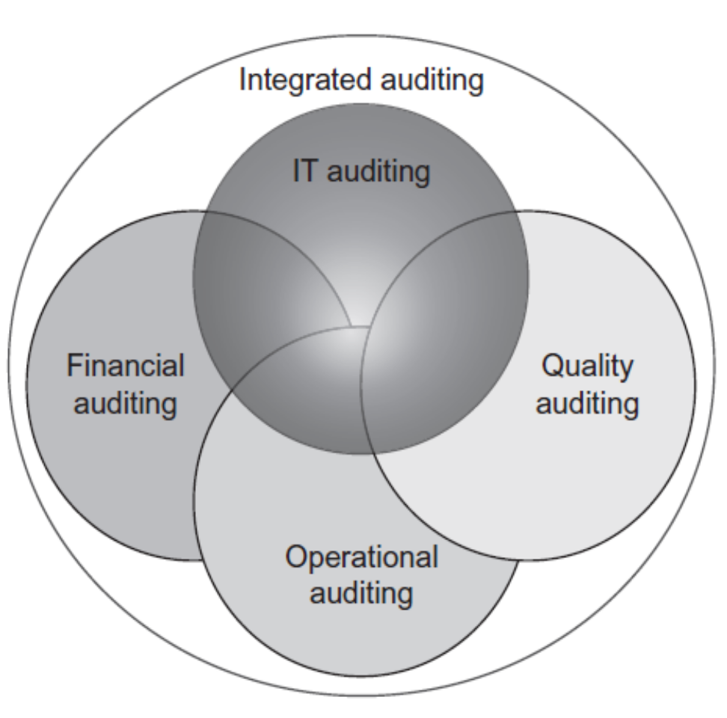
Overlap Audit
IT auditing has much in common with other types of audit and overlaps in many respects with financial, operational, and quality audit practices.

Slide 13
Metodologi Audit TI
Dalam pelaksanaanya, auditor TI mengumpulkan bukti-bukti yang memadai melalui berbagai teknik termasuk survey, wawancara, observasi dan review dokumentasi.
Satu hal yang unik, bukti-bukti audit yang diambil oleh auditor biasanya mencakup pula bukti elektronis. Biasanya, auditor TI menerapkan teknik audit berbantuan computer, disebut juga dengan CAAT (Computer Aided Auditing Technique).

Slide 14
Jenis Audit
(Secara Umum)
Compliance
Kinerja
Kecurangan
Sertifikasi

Slide 15
Jenis Audit (IT)
System Audit
  Audit terhadap sistem terdokumentasi untuk memastikan sudah memenuhi standar nasional atau internasional
Compliance Audit
  Untuk menguji efektifitas implementasi dari kebijakan, prosedur, kontrol dan unsur hukum yang lain
Product / Service Audit
  Untuk menguji suatu produk atau layanan telah sesuai seperti spesifikasi yang telah ditentukan dan cocok digunakan

Slide 16
Tahapan Audit TI
Tahapan audit mencakup beberapa aktivitas yaitu perencanaan, pemeriksaan lapangan, pelaporan dan tindak lanjut.
Perencanaan (Planning)
  Tahap perencanaan ini yang akan dilakukan adalah menentukan ruang lingkup (scope), objek yang akan diaudit, standard evaluasi dari hasil audit dan komunikasi dengan managen pada organisasi yang bersangkutan dengan menganalisa visi, misi, sasaran dan tujuan objek yang diteliti serta strategi, kebijakan-kebijakan yang terkait dengan pengolahan investigasi
  Perencanaan meliputi beberapa aktivitas utama, yaitu:
    Penetapan ruang lingkup dan tujuan audit
    Pengorganisasian tim audit
    Pemahaman mengenai operasi bisnis klien
    Kaji ulang hasil audit sebelumnya
    Penyiapan program audit

Slide 17
Tahapan Audit TI
Pemeriksaan Lapangan (Field Work)
  Pengumpulan informasi yang dilakukan dengan cara mengumpulkan data dengan pihak-pihak yang terkait.
  Metode pengumpulan data yaitu: wawancara, quesioner ataupun melakukan survey ke lokasi penelitian.
Pelaporan (Reporting)
  Setelah proses pengumpulan data, maka akan didapat data yang akan diproses untuk dihitung berdasarkan perhitungan maturity level.
  Pada tahap ini yang akan dilakukan memberikan informasi berupa hasil-hasil dari audit.
  Perhitungan maturity level dilakukan mengacu pada hasil wawancara, survey dan rekapitulasi hasil penyebaran quesioner.
  Berdasarkan hasil maturity level yang mencerminkan kinerja saat ini (current maturity level) dan kinerja standard atau ideal yang diharapkan akan menjadi acuan untuk selanjutnya dilakukan analisis kesenjangan (gap).

Slide 18
Tahapan Audit TI
Tindak Lanjut (Follow Up)
  Tahap ini yang dilakukan adalah memberikan laporan hasil audit berupa rekomendasi tindakan perbaikan kepada pihak managemen objek yang diteliti
  Wewenang perbaikan menjadi tanggung jawab managemen objek yang diteliti apakah akan diterapkan atau hanya menjadi acuhan untuk perbaikan dimasa yang akan datang.

Slide 19
Siapa Yang Melakukan Audit
Tergantung Tujuan Audit
Internal Audit (first party audit)
  Dilakukan oleh atau atas nama organisasi itu sendiri
  Biasanya untuk management review atau tujuan internal perusahaan
Lembaga independen di luar organisasi
  Second party audit : Dilakukan oleh pihak yang memiliki kepentingan thd perusahaan
  Third party audit : Dilakukan oleh pihak independen dari luar perusahaan. Misalnya untuk sertifikasi (ISO 9001, BS7799 dll).

Slide 20
Siapa Yang Di Audit
Management
IT Manager
IT Specialist (network, database, system analyst, programmer, dll.)
User
Contoh : Audit Sistem Informasi Universitas
  Management : Rektor, Warek, Dekan, Kaprodi
  IT Manager : Ka BPTIK, Kasubag SI/Jaringan
  IT Spesialist : Programmer
  User : Dosen, Mahasiswa, User di Unit

Slide 21
Tugas Auditor TI
Tugas Auditor
Memastikan sisi-sisi penerapan IT memiliki kontrol yang diperlukan
Memastikan kontrol tersebut diterapkan dengan baik sesuai yang diharapkan
Yang dilakukan
Persiapan
Review Dokumen
Persiapan kegiatan on-site audit
Melakukan kegiatan on-site audit
Persiapan, persetujuan dan distribusi laporan audit
Follow up audit

Slide 22
Output kegiatan Audit oleh Auditor TI
Hasil akhir adalah berupa laporan yang berisi:
Ruang Lingkup audit
Metodologi
Temuan-temuan
Ketidaksesuaian (sifat ketidaksesuaian, bukti2 pendukung, syarat yg tdk dipenuhi, lokasi, tingkat ketidaksesuaian)
Kesimpulan (tingkat kesesuaian dengan kriteria audit, efektifitas implementasi, pemeliharaan dan pengembangan sistem manajemen, rekomendasi)

Slide 23
Kompetensi Auditor TI
Audit Skill
Sampling, komunikasi, melakukan interview, mengajukan pertanyaan, mencatat
Generic knowledge
Pengetahuan mengenai prinsip2 audit, prosedur dan teknik, sistem manajemen dan dokumen2 referensi, organisasi, peraturan2 yang berlaku
Specific knowledge
Background IT/IS, bisnis, specialist technical skill, pengalaman audit sistem manajemen, perundangan

Slide 24
Prinsip Seorang Auditor TI
Ethical conduct (Kode Etik)
  Berdasar pada profesionalisme, kejujuran, integritas, kerahasiaan dan kebijaksanaan
Fair Presentation (Adil)
  Kewajiban melaporkan secara jujur dan akurat
Due professional care
  Implementasi dari kesungguhan dan pertimbangan yang diberikan
Independence
Evidence-base approach

Slide 25
Matur Nuwun

